Slide 1
STORYFORK
이야기를 쓰고,
새로운 이야기를 열다.
작가는 세계관을 만들고 원작을 연재합니다.
독자는 허용된 회차에서 자신만의 이야기를 이어갑니다.
Fork와 AI 집필 지원을 결합한 웹소설 창작 플랫폼
2026.11.06 · SKN34 Final 4Team
Notes:
안녕하세요. SKN 34기 최종 프로젝트 4팀 김기호입니다.
저희 프로젝트 STORYFORK는 작가가 이야기를 시작하고 독자가 새로운 이야기를 이어 가는 웹소설 창작 플랫폼입니다.
웹소설의 작가는 자신의 세계관을 구축하여 소설을 집필하고, 독자는 원작의 특정 회차에서 자신의 작품을 시작합니다.
이 두 가지 창작 경험을 세계관 관리와 AI가 함께 지원한다는 점이 STORYFORK의 핵심입니다.
그럼 지금부터 중간 발표 시작하겠습니다.

Slide 2
팀 소개
SKN34 4팀
프로젝트 총괄 (PM)
윤성호
프로젝트 관리 지원 (APM)
정예린
AI · 시장 조사
김기호
데이터 전처리
문성호
데이터 수집 · UI
김진화
STORYFORK
02 / 29
Notes:
먼저 팀원 소개입니다.
저희 팀원은 총 5명이고, 저희 팀은 기획과 프로젝트 관리, AI·시장 조사, 데이터 수집 및 전처리, 사용자 화면 역할을 나누어 맡았습니다.

Slide 3

01
서비스 기획과 창작 경험
04~13장
발표 구성
시장과 문제 정의
원작 창작 지원
독자의 Fork 창작
두 창작 경로의 공통 가치
02
시스템 설계와 개발 검증
14~26장
개발 현황과 시스템 아키텍처
기술 스택·데이터 저장 구조
세계관 지식 구조화
AI 집필 지원
구현 검증과 서비스 시연
03
향후 계획
27~28장
해결할 기술 과제
개발·통합 검증 일정
29장
결론 및 Q&A
STORYFORK
03 / 29
Notes:
발표는 크게 세 파트로 나누었습니다.
서비스 기획과 창작 경험, 시스템 설계와 개발 검증, 향후 계획 순으로 진행됩니다.
서비스 기획과 창작 경험 파트에서는 웹소설 시장과 사용자 문제를 짚고, 원작 창작과 Fork 창작이 어떻게 연결되는지 보여드리겠습니다.
이어서 시스템 설계와 개발 검증 파트에서는 이를 뒷받침하는 데이터·AI 구조와 개발 결과를 설명하고, 실제 시연을 진행겠습니다.
마지막으로 향후 계획 파트에서는 중간 발표 이후 해결해야할 후속 과제와 프로젝트 일정을 소개드리고 발표를 마치겠습니다.

Slide 4
01 서비스 기획과 창작 경험
STORYFORK
국내 웹소설 시장의 성장
시장 규모 추정치 · 단위: 억 원
초기 시장 추정치
주요 플랫폼 매출 기반 추정치
15,000
13,129
13,500
2024년 시장 규모
10,390
1조 3,500억 원
10,000
약 6,000
5,000
유료 결제 경험
약 1,800
79.0%
약 100~200
웹소설 이용자 조사 응답자 기준
0
2013
2016
2020
2022
2023
2024
초기 추정치와 2022~2024년 추정치는 조사 기관·방법·대상이 달라 구간 간 증가율을 직접 비교하기 어렵습니다.
출처 한국콘텐츠진흥원 과거 추정(한국저작권보호원, 2021 인용) · 한국출판문화산업진흥원, 『2022년·2024년 웹소설 산업 현황 실태조사』(2024년 조사 2025년 발표)
04 / 29
Notes:
시장 조사 결과입니다.
국내 웹소설 시장은 2010년대 초반의 작은 시장에서 빠르게 성장했습니다.
이 그래프에서 2024년 국내 시장 규모 추정치는 약 1조 3,500억 원입니다.
그리고 웹소설 이용자 조사에 따르면 79%가 유료 결제 경험이 있다고 응답했습니다.
초기 시장 추정과 최근 플랫폼 매출 기반 추정은 산정 방식이 다르지만, 국내 웹소설 시장이 주요 디지털 콘텐츠 시장으로 자리 잡았다는 흐름은 분명합니다.
저희는 일반적인 웹소설 플랫폼에서 한 걸음 더 나아갈겁니다. 독자가 단순히 감상을 넘어 직접 쓰는 경험까지 만들고자 했습니다.

Slide 5
01 서비스 기획과 창작 경험
STORYFORK
연재가 길어질수록 작가가 점검할 것
설정 충돌
인물의 행동
독자 피드백
새로 쓴 장면이 앞선 회차의 설정과 맞는지 대조해야 합니다.
인물의 선택이 지금까지의 성격·관계·기억과 어긋나는지 살펴야 합니다.
독자의 질문, 오류 제보, 전개 제안을 구분해 대응해야 합니다.
앞선 회차
“동료를 지킨다”
질문
왜 떠났나요?
열쇠를 잃었다.
!
오류
열쇠는 잃어버렸어요.
새 원고
남는다
떠난다
열쇠로 열었다.
제안
동료가 뒤따라가면요?
인물의 선택
05 / 29
Notes:
먼저 웹소설 작가의 관점에서 생각해보겠습니다.
작가의 입장에서 이야기가 길어질수록 기억해야 할 정보가 기하급수적으로 늘어난다는 문제가 존재합니다.
예를 들어 앞선 회차에서 열쇠를 잃어버렸는데, 다음 회차에서는 아무 설명 없이 그 열쇠로 문을 열면 설정오류입니다.
인물의 행동도 마찬가지입니다. '동료를 반드시 지킨다'던 인물이 아무 이유 없이 떠나거나, 작중에서 아직 모르는 사실을 대사로 말하면 인물의 일관성이 떨어집니다.
여기에 독자들의 질문과 오류 제보, 전개 제안까지 들어옵니다.
그래서 저희는 원고만 저장하는 게 아니라 세계관과 인물의 정보, 사건의 흐름을 연결해서 관리하는 방향을 선택했습니다.

Slide 6
01 서비스 기획과 창작 경험
STORYFORK
하나의 플랫폼, 두 창작 경로
원작 창작
Fork 창작
작가가 자신의 세계에서 시작합니다.
독자가 원작의 한 회차에서 시작합니다.
01
세계관 생성·설정 관리
01
원작 열람
02
원고 집필
02
허용 회차 선택
03
회차 저장·발행
03
독립 작품 집필·발행
공통 지원 기반
세계관 관리 · 선택적 AI 집필 보조 · 원고 버전 관리
독자 질문과 오류 제보를 구분해 작가가 검토하도록 설계합니다.
06 / 29
Notes:
STORYFORK에는 두 가지 창작 경로가 있습니다.
첫 번째는 원작 창작입니다. 작가가 세계관을 맨처음 구성하고, 회차 원고를 직접 쓰거나 AI 도움을 받아 연재합니다.
두 번째는 포크 창작입니다. 독자가 읽던 원작에서 다른 전개를 떠올리면, 원작자가 허용한 회차를 출발점으로 독립된 작품을 만들어 나갈 수 있습니다.
이 두 가지 경로가 별개의 서비스로 떨어져 있는 건 아닙니다.
같은 플랫폼의 집필실을 사용하고, 세계관 관리와 버전 저장, 선택적 AI 집필 보조를 공통으로 지원합니다.
즉, 원작은 이야기의 시작이고, 포크는 그 이야기가 새로운 창작으로 확장되는 방식입니다.

Slide 7
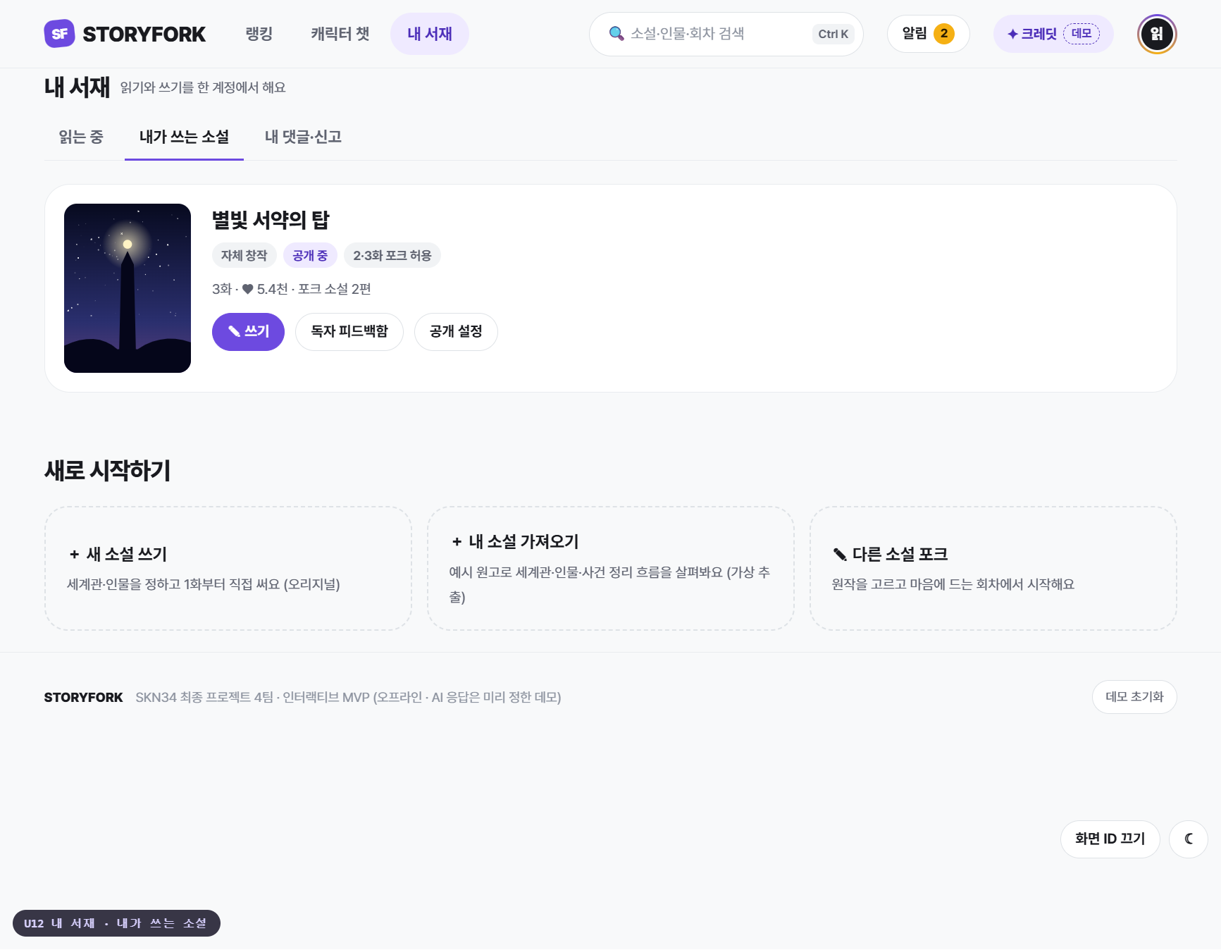
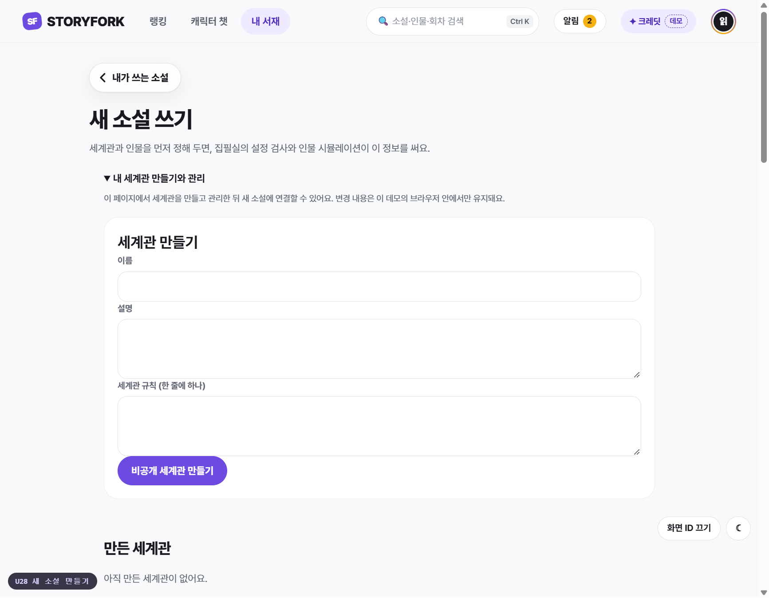
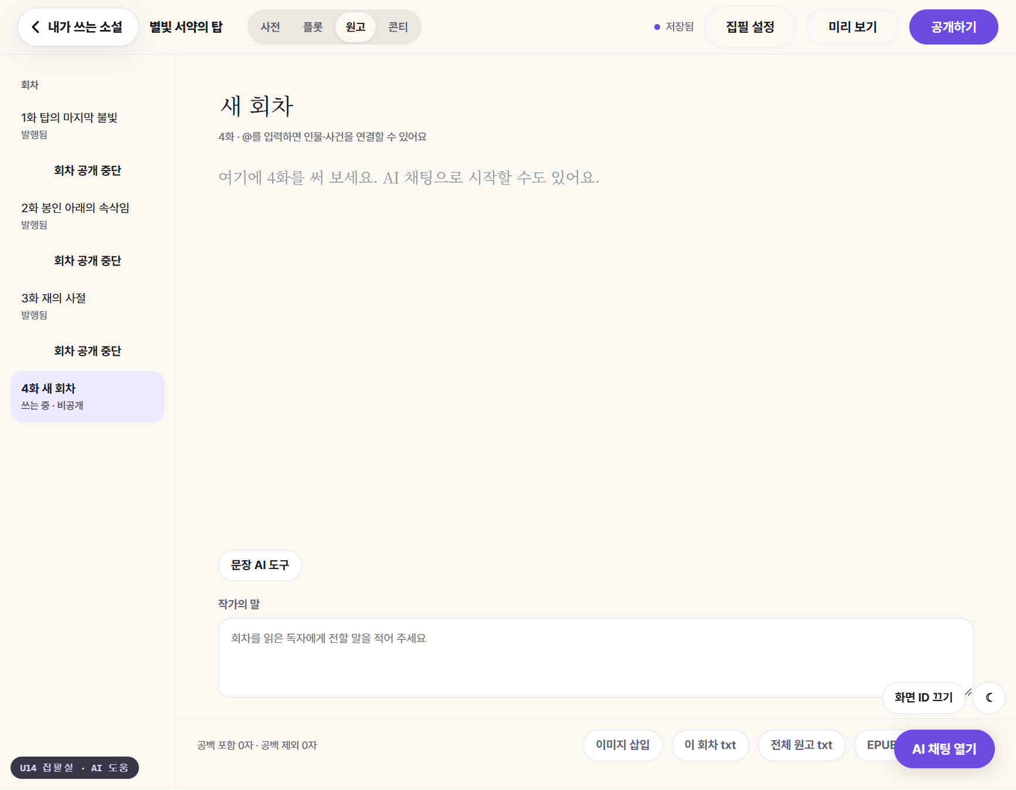
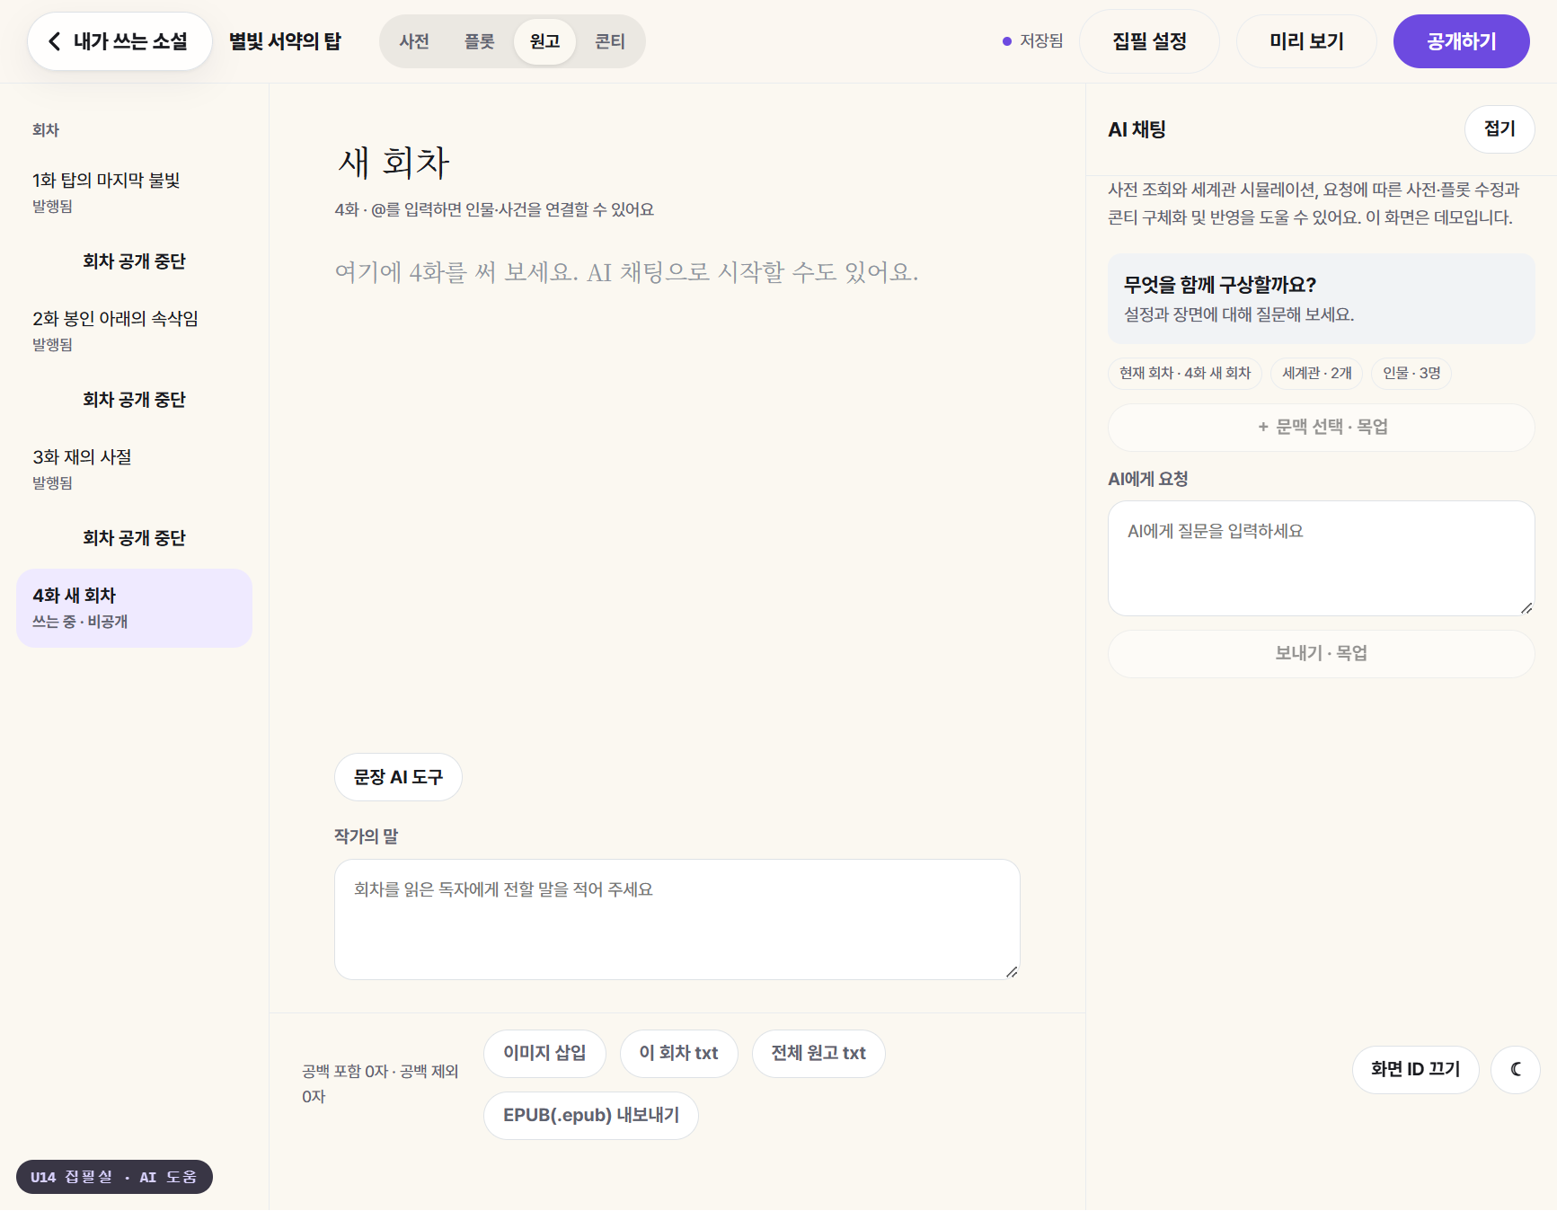
01 서비스 기획과 창작 경험
STORYFORK
작가 UX · 세계관에서 첫 원고까지
01 내 서재
02 세계관 생성
세계관에서 첫 원고까지
01
내 서재
내 서재에서 새 소설을 시작합니다.
02
세계관 생성
세계관의 이름과 설명, 규칙을 작품에 연결합니다.
03 회차 편집
04 선택적 AI
03
회차 편집
회차 원고를 쓰고, 보관할 시점에 버전을 저장합니다.
04
선택적 AI
필요할 때 AI 제안을 열고 원고에 반영할 내용을 직접 고릅니다.
07 / 29
Notes:
먼저 작가 입장에서 사용자 흐름을 보겠습니다.
내 서재에서 신작을 만들고, 인물과 장소, 작품의 규칙을 세계관에 등록합니다.
그리고 회차별 원고를 집필하면서 원하는 시점을 저장 버전으로 남깁니다.
여기서 중요한 것은 글을 쓰는 중심이 작가라는 점입니다.
다음 대사가 잘 떠오르지 않거나 장면 전개가 막힐 때 AI 채팅을 열어 아이디어를 구하고, 마음에 드는 내용을 골라 원고에 반영할 수 있습니다.
그럼 AI가 정확히 어떤 일을 도와주는지 다음 슬라이드에서 알아보겠습니다.

Slide 8






01 서비스 기획과 창작 경험
STORYFORK
작가의 창작 전 과정을 지원하는 AI 에이전트
AI 에이전트 목표 구성
기획 에이전트
소재 발굴 · 스토리 구조 설계
목차·시놉시스 작성 · 결말 검토
집필 에이전트
설정 검증 에이전트
장면 이어쓰기 · 대사 작성
감정·행동 묘사 · 인물별 문체 반영
인물 설정 · 시간 순서 · 사건 관계
세계관·복선의 일관성 검토
작가의 원고
자료조사 에이전트
필요한 역할 선택
편집·퇴고 에이전트
참고자료 검색 · 사실 확인 지원
출처 기록 · 기존 자료와 원고 연결
문장 교정 · 중복 제거 · 가독성 분석
논리 결함 발견 · 수정 제안
AI는 후보를 제안하고, 작가가 원고에 반영할 내용을 결정합니다.
08 / 29
Notes:
저희는 AI를 단순한 '문장을 생성하는 도구＇가 아니라, 창작 과정에 따라 필요한 역할을 선택해 활용하는 도구로 구상했습니다.
예를 들어 작품을 시작할 때는 기획 에이전트에게 소재와 시놉시스, 전체 스토리 구성을 함께 고민할 수 있습니다.
설정 검증 에이전트는 이전 회차와 새 원고가 충돌하는지, 인물의 행동이나 복선이 어색하지 않은지 살펴봅니다.
자료조사 에이전트는 배경에 필요한 정보를 찾고 근거를 정리하며, 편집·퇴고 에이전트는 문장을 다듬고 중복이나 논리적인 어색함을 짚어 줍니다.
이 역할들은 정해진 순서대로 움직이는 게 아니라, 작가가 필요한 도움을 선택하고, 최종 원고는 직접 결정하는 구조입니다.

Slide 9
01 서비스 기획과 창작 경험
STORYFORK
독자의 상상이 원고가 되려면
독자의 상상
선택이 달라지는 회차
만약 주인공이
다른 선택을 했더라면?
작가가 Fork를 허용한 회차를 고릅니다.
그때까지의 이야기
그 회차까지 공개된 인물 관계와 사건을 이어받습니다.
원작에서 떠났던 주인공이 이번에는 남는다.
그다음 장면을 내가 쓴다면?
내가 쓰는 다음 장면
주인공이 남기로 한 뒤의 이야기를 별도 작품에 씁니다.
09 / 29
Notes:
이번에는 독자의 관점에서 보겠습니다.
소설을 읽다 보면 누구나 한 번쯤 '주인공이 여기서 떠나지 않았다면?', '이 인물이 다른 선택을 했다면?' 하고 생각합니다.
STORYFORK는 그러한 독자의 상상을 작품으로 이어 주려 합니다.
독자는 원작의 허용된 회차를 고르고, 그때까지의 이야기와 공개된 설정을 바탕으로 자신만의 다음 이야기를 집필하게 됩니다.
이 개념이 바로 저희 프로젝트에서 제시하는 ‘포크＇라는 기능입니다.

Slide 10
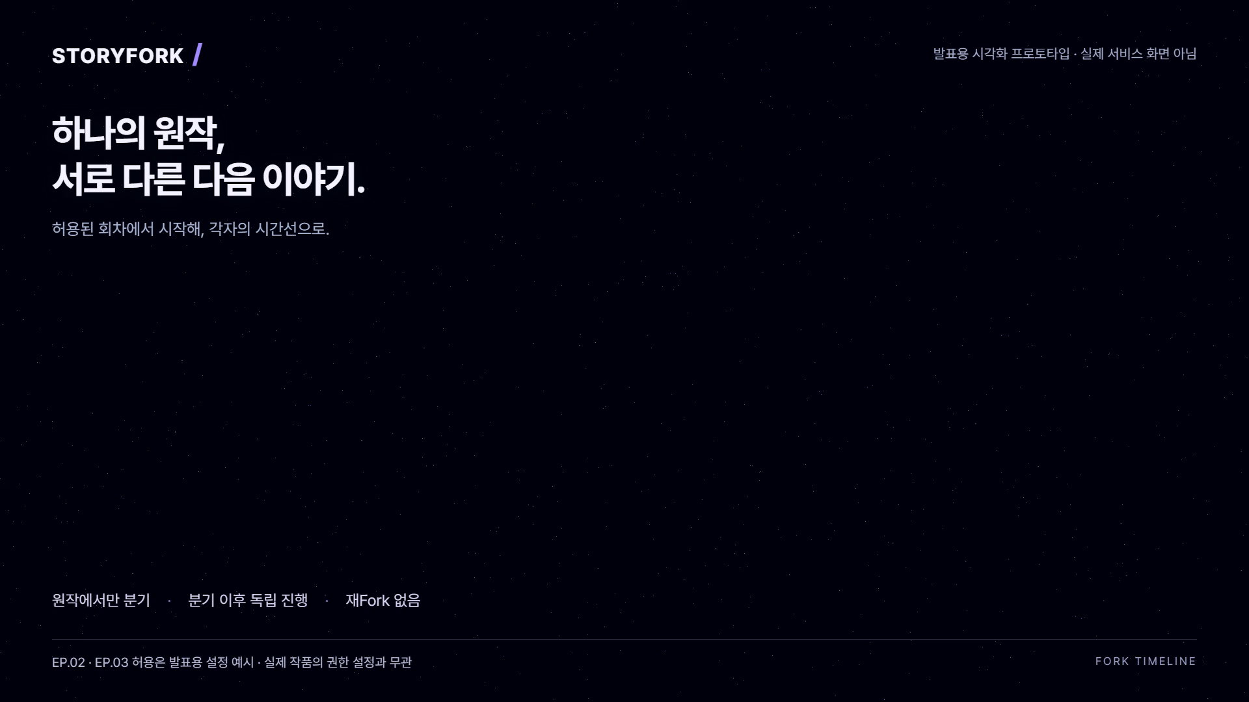
01 서비스 기획과 창작 경험
STORYFORK
Fork가 갈라지는 지점
Fork는 허용된 원작 회차에서 시작하는 독립 작품입니다.
Fork A 원작 2화에서 출발
Fork B 원작 3화에서 출발
허용 회차는 발표용 예시
예시에서는 원작과 두 Fork가 각자 다음 회차를 이어갑니다.
10 / 29
Notes:
[약 11초 동안 Fork 시간선 영상을 재생한다. 분기가 보이면 화면을 가리킨다.]
가운데 이어지는 선이 원작의 시간선입니다. 여기서 서로 다른 회차를 기준으로 Fork A와 Fork B가 갈라집니다.
세 작품은 출발점의 이야기를 공유하지만 그다음부터는 각자의 전개가 시작됩니다.
원작은 계속 연재되고, 독자가 만든 Fork도 독립적으로 이어집니다.
즉 한 이야기를 덮어쓰는 것이 아니라, 같은 세계에서 서로 다른 이야기가 탄생합니다.

Slide 11
01 서비스 기획과 창작 경험
STORYFORK
Fork에 보존되는 원고와 권한
원작 기준점
Fork의 기준점
새 작품의 기준이 된 원작 회차와 원고 버전을 기록합니다.
출발 지점
원작의 허용 회차
작품 접근 권한
비공개 원고는 소유권을 확인한 뒤 접근을 허용합니다.
원고 기준
선택한 저장 버전
현재 체크포인트
현재 체크포인트는 원고와 허용된 확정 설정을 함께 기록합니다.
설정 범위
해당 시점의 허용된 확정 설정
후속 범위
인물 상태와 관계 그래프까지 같은 시점으로 보존하는 작업은 남아 있습니다.
11 / 29
Notes:
이 Fork를 구현할 때는 단순히 원고를 복사하는 것으로 끝나지 않습니다.
어떤 작품의 몇 화에서 분기했는지, 그 당시 어떤 원고 버전이 기준이었는지 기록해야 합니다.
여기에 세계관도 중요합니다.
독자가 3화를 기준으로 Fork했다면 3화까지 공개된 설정은 활용할 수 있지만, 원작의 10화에서 밝혀질 비밀이나 작가의 미공개 원고까지 볼 수 있어서는 안 됩니다.
그래서 기준 회차, 원고 버전, 공개된 설정을 함께 다루고, 원작과 Fork의 변경 이력을 구분합니다.
이렇게 해야 새로운 이야기가 생겨도 원작의 권리와 작품의 맥락을 함께 지킬 수 있습니다.

Slide 12
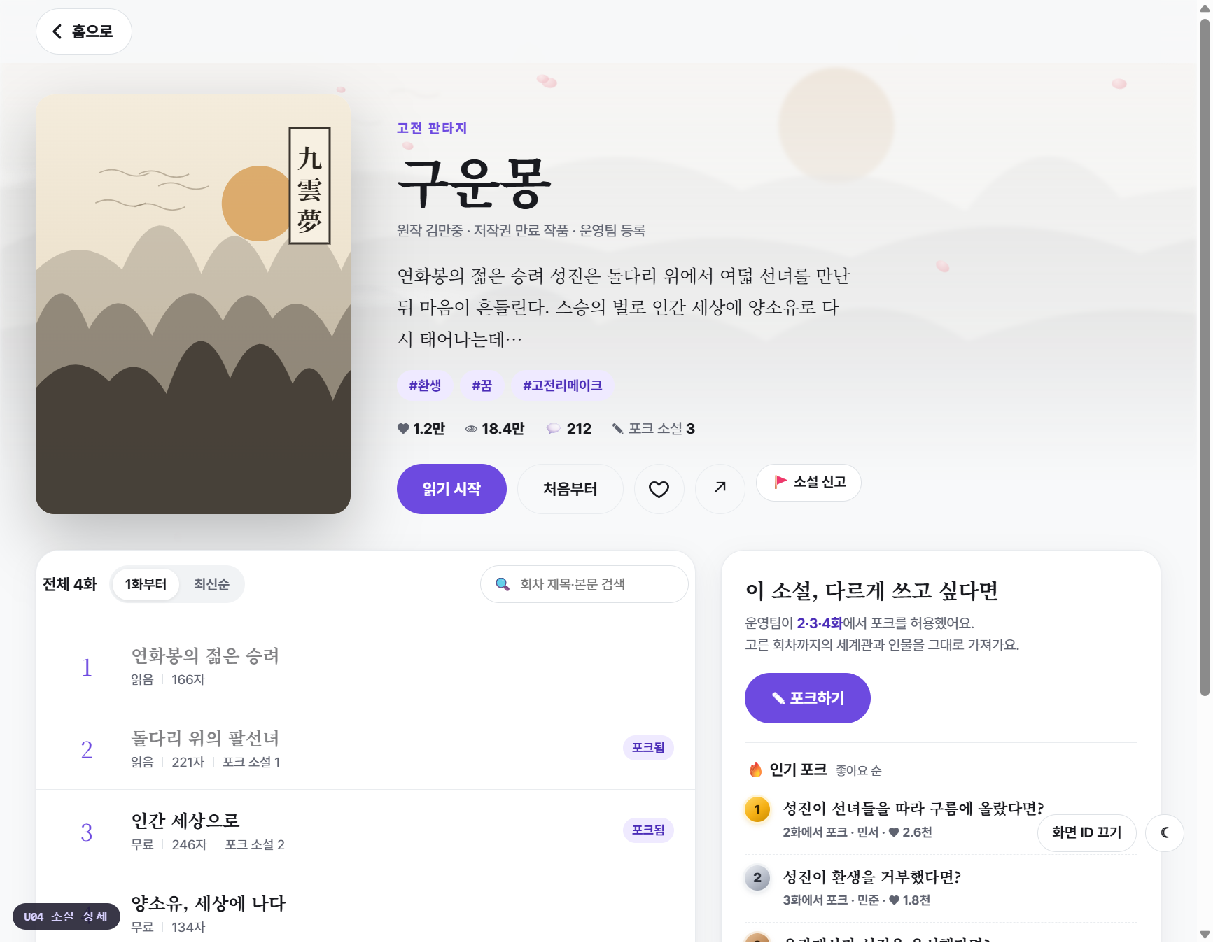
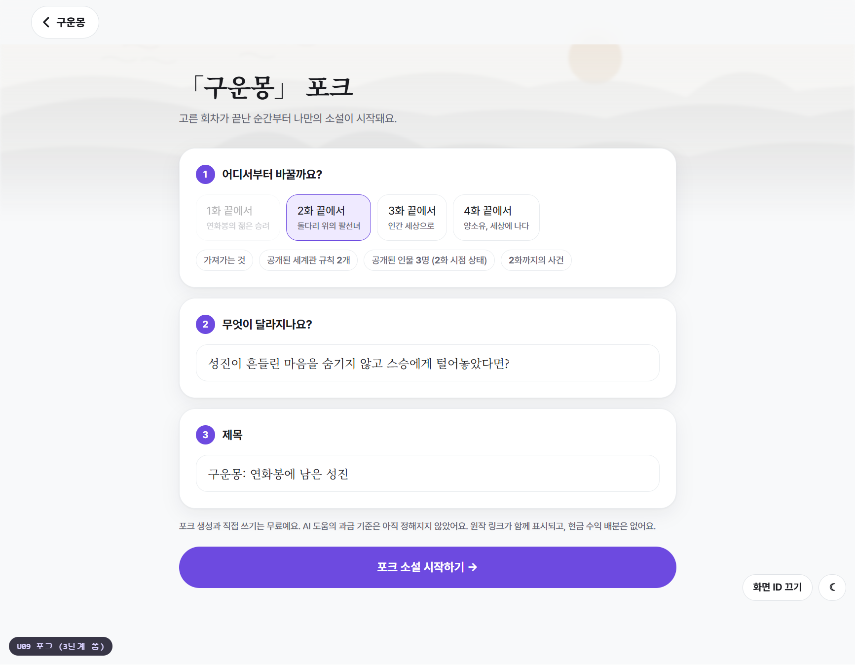
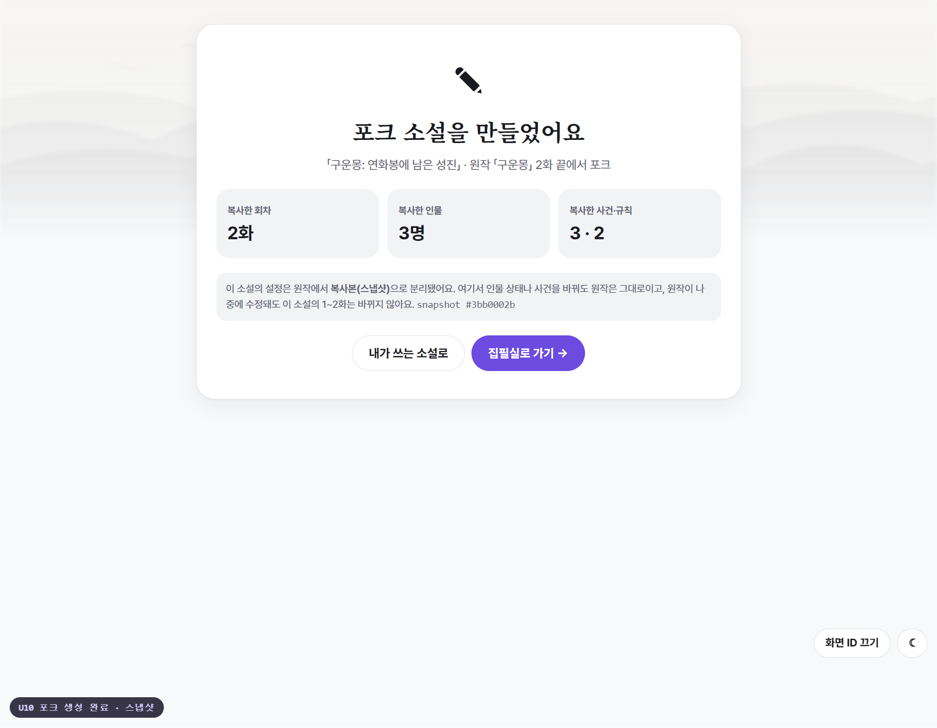
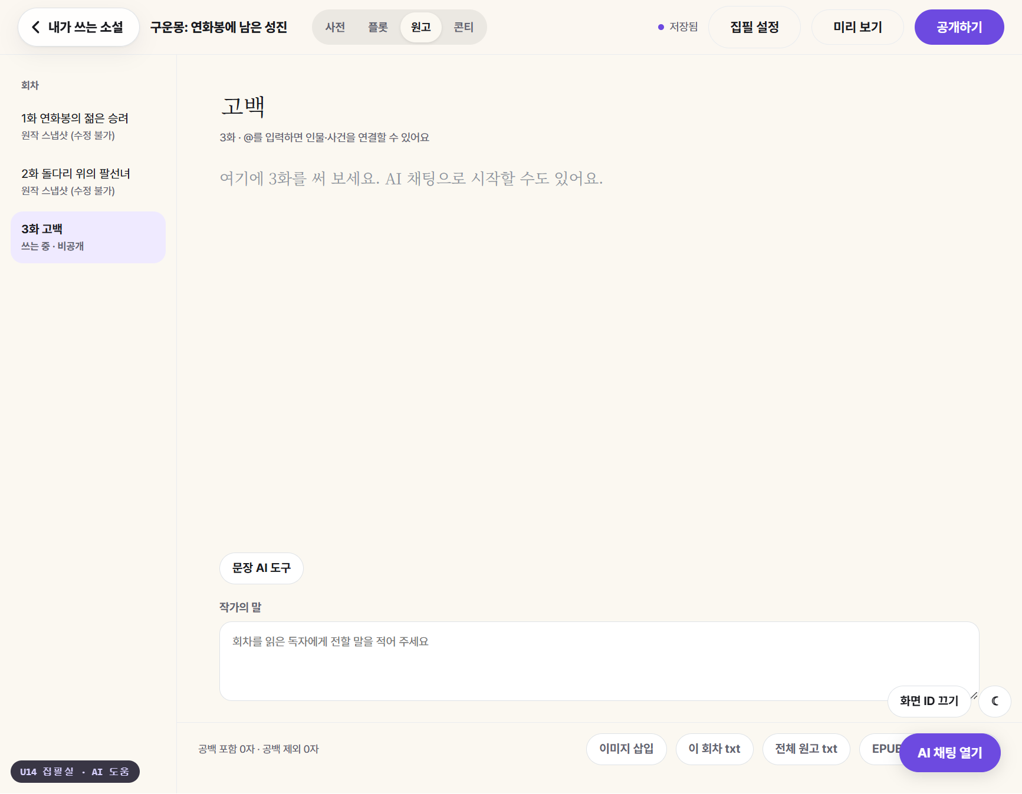
01 서비스 기획과 창작 경험
STORYFORK
독자 UX · 원작을 읽고 Fork로 집필하기
01 원작 상세
02 포크 조건 입력
원작을 읽고 내 작품으로
01
원작 상세
원작의 회차 목록에서 포크할 수 있는 지점을 확인합니다.
02
포크 조건 입력
분기할 회차를 고르고 새 작품의 제목과 분기 사건을 입력합니다.
03 설정 승계
04 독립 집필
03
설정 승계
기준 회차에서 이어받을 공개 설정을 확인합니다.
04
독립 집필
새 작품의 집필실에서 분기 이후의 원고를 씁니다.
12 / 29
Notes:
독자가 포크하는 사용자 흐름을 살펴보겠습니다.
독자가 작품을 읽다가 분기하고 싶은 회차를 선택합니다.
포크 작품의 제목과 상황을 정하면 자신의 Fork가 만들어집니다.
이어서 공개된 설정을 확인하고 집필실에서 원고를 작성합니다.
복잡한 창작 도구를 따로 설치하거나 원작을 복사해 편집할 필요 없이, 읽던 화면에서 새로운 작품을 시작할 수 있도록 한 흐름입니다.

Slide 13
01 서비스 기획과 창작 경험
STORYFORK
사용자별 기대 효과
독자
신입 작가
연재 작가
감상에서 창작으로
첫 회차 집필의 부담 완화
설정·피드백 검토 보조
허용된 회차에서 다른 전개를 자신의 작품으로 이어 쓸 수 있습니다.
세계관과 인물을 정리하고 선택적으로 AI 제안을 받아 첫 장면을 구체화합니다.
이전 회차의 설정을 대조하고 독자 질문과 오류 제보를 구분하는 것이 목표입니다.
13 / 29
Notes:
사용자별 기대효과입니다.
독자에게는 감상에서 창작으로 넘어가는 경험을, 신입 작가에게는 세계관과 첫 장면을 구체화하는 도움을 ai가 제공합니다.
연재 작가에게는 지난 설정을 다시 확인하고 독자 반응을 관리하는 부담을 덜어주는 것이 목표입니다.
이제 이런 경험을 뒷받침하는 기술 구조를 보여드리겠습니다.

Slide 14
02 시스템 설계와 개발 검증
STORYFORK
중간발표 시점의 개발 현황
로컬에서 확인
구현·검증 중
후속 개발
인증과 소유권 확인
AI 제안 API
관계 그래프 DB
작가용 콘텐츠 작업실
콘텐츠 서비스 분리
크레딧
초안·버전 저장과 발행
공개 응답·권한 점검
운영 업무
Fork의 기준점 보존
14 / 29
Notes:
저희는 개발 현황을 확인과 검증이 완료된 것, 구현/검증 중인 것, 후속 개발로 남겨둔 것 이렇게 세 가지로 나누었습니다.
현재 확인과 검증이 완료된 것은 로그인과 작가의 집필실, 원고 초안·버전 저장과 발행, 그리고 Fork 기준점 보존입니다.
AI 제안 API와 콘텐츠 서비스 분리는 구현 중에 있고, 인물관계 데이터베이스와의 연결, 크레딧과 운영 기능은 다음 개발 단계에서 이어갈 계획입니다.

Slide 15














02 시스템 설계와 개발 검증
STORYFORK
STORYFORK 서비스 전체 구조
사용자
독자
신입 작가
연재 작가
플랫폼 운영자
이용 요청
결과 제공
사용자 서비스 (웹 플랫폼)
작품 열람
Fork 창작
세계관 관리
원고 작성
피드백 등록
선택적 AI 작업 요청
분석·집필 후보 반환
AI 처리 영역 (목표)
다중 인물 시뮬레이션
단일 AI 작업
스토리 계획·검증
↔
인물 역할
설정 추출
집필 제안
피드백 응대
콘텐츠 서비스가 원고·승인본 저장
허용 범위 조회
데이터 관리 영역
세계관 설정
인물 정보
작품·회차
Fork 이력
원고·버전
피드백
15 / 29
Notes:
서비스 구조입니다.
상단의 독자·작가·운영자가 웹 플랫폼에서 작품 열람, Fork, 세계관 관리, 원고 작성, 피드백을 이용합니다.
그리고 AI는 이 과정의 필요한 순간에 들어와 창작을 돕습니다.
여기에는 두 가지 AI 역할이 있습니다.
하나는 이야기 속 인물이 각자의 성격과 기억에 따라 반응하도록 만드는 다중 인물 시뮬레이션이고, 다른 하나는 작가가 요청한 설정 추출이나 집필 제안 같은 창작 작업입니다.
하단의 세계관과 인물, 작품·회차, Fork 이력, 원고·버전 데이터는 두 AI 역할이 공통으로 활용할 토대입니다.

Slide 16







02 시스템 설계와 개발 검증
STORYFORK
서비스별 기술 스택과 담당 기능
01 FRONTEND
02 APPLICATION
React · TypeScript
Kotlin · Spring Boot
작품 탐색, 회차 열람, 작가 집필 화면
Core는 인증·세션, Content는 원고·버전·Fork를 담당
Vite · Tailwind CSS · Redux Toolkit
Operations는 골격 단계 · JDK 21
03 AI SERVICE
04 DATABASE
Python · FastAPI
PostgreSQL · MinIO
작가가 요청할 때 집필 제안과 설정 후보 생성
PostgreSQL은 원고·버전, MinIO는 파일 저장
작가가 채택한 후보만 Content가 반영
콘텐츠 DB 전환과 관계 그래프 DB 연동은 후속
16 / 29
Notes:
기술 스택입니다.
사용자 화면은 React와 TypeScript, 콘텐츠와 인증 서비스는 Kotlin·Spring Boot, AI 실행은 Python·FastAPI를 사용합니다.
데이터는 원고와 버전을 관리하는 PostgreSQL, 파일을 관리하는 MinIO, 인물관계를 다루는 그래프 저장소로 역할을 나누었습니다.

Slide 17
02 시스템 설계와 개발 검증
STORYFORK
원고·관계·파일의 저장 설계
원고와 버전
PostgreSQL
PostgreSQL에 회차, 저장 버전, Fork 기준점과 체크포인트를 기록합니다.
인물 관계
관계 그래프 DB
관계 그래프 DB는 후속 설계입니다. 제품과 동기화 방식은 검토 중입니다.
이미지 파일
MinIO
설정 이미지는 MinIO에 두는 구조로 설계했습니다.
확정 정보 반영
AI는 변경 후보를 제안하고, 작가가 승인한 내용을 콘텐츠 서비스가 반영합니다.
17 / 29
Notes:
데이터베이스 저장 설계입니다.
소설 원문과 원고 버전은 시간에 따라 쌓이는 기록입니다.
이전 버전을 지우면 작가는 자신이 어디서 어떻게 고쳤는지 알 수 없겠죠.
그래서 확정된 원고와 설정은 이력을 보존하는 방식으로 관리합니다.
인물관계는 별도 그래프 구조로 다루고, 이미지 파일도 본문과 분리합니다.
이렇게 준비한 데이터가 다음 슬라이드에 소개할 세계관 구조화와 AI 활용으로 이어집니다.

Slide 18
02 시스템 설계와 개발 검증
STORYFORK
세계관 지식 구조화와 검증 흐름
AI가 제안한 후보, 작가의 미래 계획, 승인된 설정을 구분합니다.
01 작가
02 프로그램
03 AI
작가 설정 입력
원문 보존·ID 등록
관계 후보 추출
세계관·인물·장소와
앞으로의 계획을 입력
입력 문장을 보존하고
항목별 식별자 부여
관계와 의미 후보에
근거 구절을 함께 제안
04 프로그램
05 작가
06 콘텐츠 영역
원문 근거 대조
검토·승인
확정 데이터 반영
주체·대상·근거 위치를
대조해 오류 후보 표시
관계의 방향과 근거를
확인해 채택 여부 결정
승인된 정보만 반영하고
회차별로 저장·조회
검증 범위
홍길동전 입력 사례로 관계 방향과 근거를 검토했습니다. 전체 서비스의 그래프 저장·동기화는 후속 과제입니다.
18 / 29
Notes:
AI가 이야기를 제대로 활용하려면 우선 세계관이 정리돼 있어야 합니다.
이때 단순히 원고를 짧게 나누는 전처리만으로는 부족합니다.
먼저 작가는 인물 이름과 설명, 장소, 세계관 규칙을 직접 작성합니다. 프로그램은 입력된 원문과 대상의 식별자를 보존합니다. 작가가 이미 등록한 인물을 AI가 다시 발견하고 다른 사람처럼 등록하게 만들 필요는 없기 때문입니다.
AI는 그 다음에 문장 속 설정과 관계를 찾습니다. 예를 들어 ＇A가 B를 의심한다＇와 ＇A가 B를 공격했다＇는 전혀 다른 정보입니다. 인물이 앞으로 하겠다고 말한 계획과 이미 일어난 사건도 구분해야 합니다.
그래서 관계 후보와 함께 원문 근거를 제시하고, 주체·대상·근거를 확인한 뒤 작가가 필요한 내용만 채택합니다.
이 과정의 목적은 AI가 이해할 수 있는 정보로 바꾸는 것뿐 아니라, 작가가 세계관을 신뢰하고 관리할 수 있게 만드는 것입니다.

Slide 19
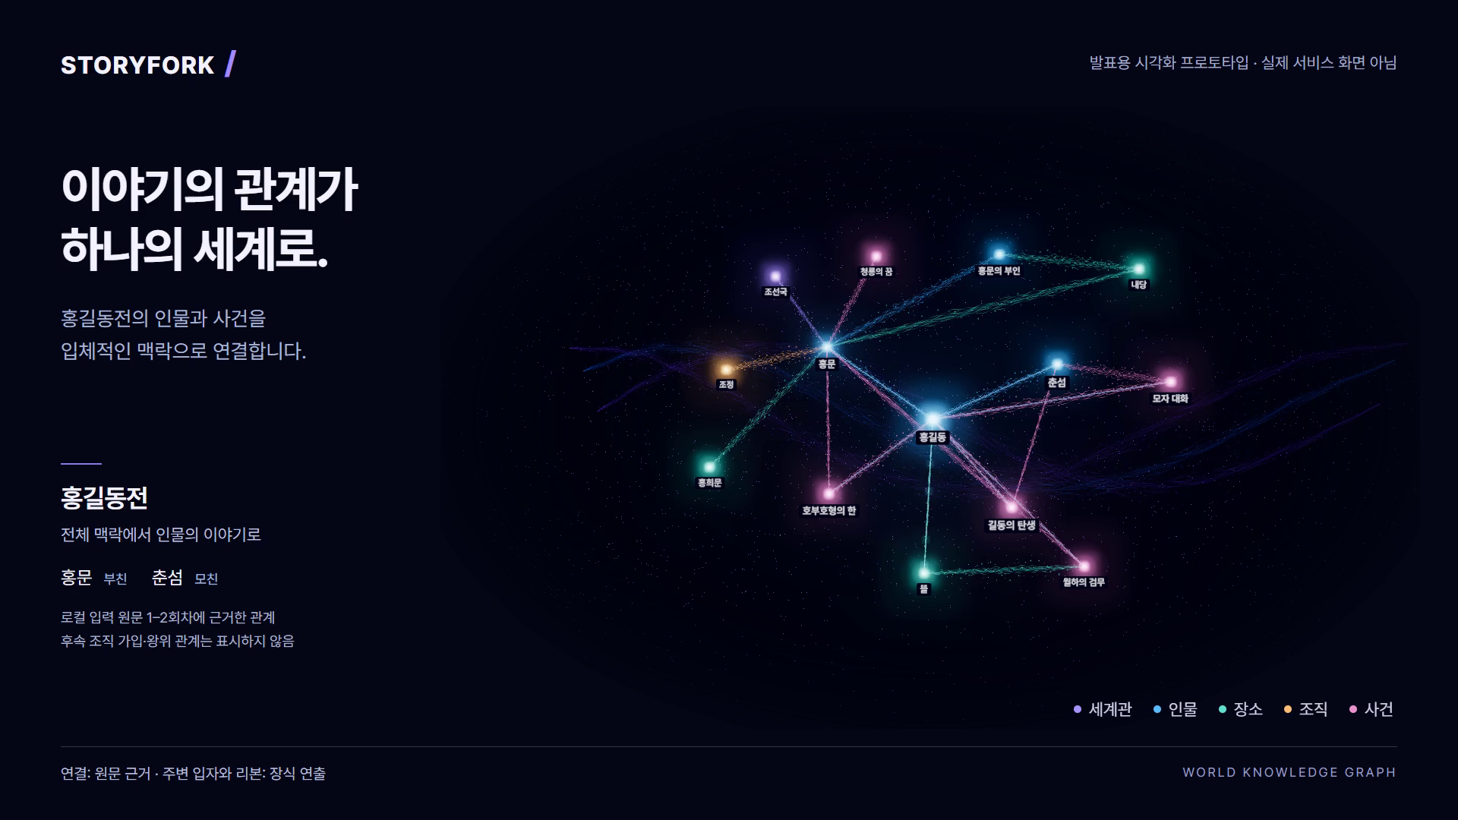
02 시스템 설계와 개발 검증
STORYFORK
홍길동전 사례 · 길동과 홍문의 관계
홍길동의 아버지는 홍문(홍 승상)이다.
주체 홍길동
관계 아들
대상 홍문
확인 항목 원문 근거 · 승인 상태
검증용 원문에서 인물·장소를 정리한 뒤, “일홈을 길동이라”의 앞뒤 문장에서 부모 관계를 확인했습니다.
19 / 29
Notes:
[약 14초 동안 관계 그래프 영상을 재생한다. 인물과 노드 연결이 확대되는 부분을 보여준다.]
홍길동전을 예시로 보면 세계관 정보가 어떤 모습으로 연결되는지 직관적으로 이해할 수 있습니다.
화면에는 인물·장소·사건이 각각의 노드로 나타납니다.
중요한 것은 노드가 많이 있다는 사실이 아닙니다.
예를 들어 홍길동과 아버지의 관계를 표현할 때, 누가 주체인지, 어떤 관계인지, 그 근거가 원문 어디에 있는지를 함께 다룬다는 점입니다.
이렇게 연결된 정보는 작가에게는 인물관계도로 보이고, AI에게는 장면을 만들 때 확인할 관계와 제약으로 활용될 수 있습니다.

Slide 20
02 시스템 설계와 개발 검증
STORYFORK
관계 추출에서 확인한 한계
검토 기준
홍길동전 실험에서 발견한 점
입력 원문과 근거 구절 보존
장소 관계 후보에서 연결 대상이 잘못됐을 가능성이 발견됐습니다.
관계 주체와 대상 일치
승인된 관계만 확정 정보에 반영
이 사례는 후보 검토의 필요성을 보여줍니다. 전체 정확도 수치는 아직 제시하기 어렵습니다.
저장 후 같은 관계를 조회할 수 있는지 확인
20 / 29
Notes:
여기서 한 가지 문제를 확인했습니다.
AI가 문장의 분위기나 주변 단어만 보고 관계를 추측하면, 연결 대상이 잘못될 수 있다는 겁니다.
홍길동전의 경우에서도 장소 관계 후보를 검토하면서 대상이 잘못 연결됐을 가능성을 발견했습니다.
그래서 저희는 관계를 원문 근거와 관계의 양쪽 대상을 확인한 다음 채택하는 구조가 중요하다고 판단했습니다.
정확한 정보가 쌓여야 이후 캐릭터의 대사와 행동도 신뢰할 수 있기 때문입니다.

Slide 21
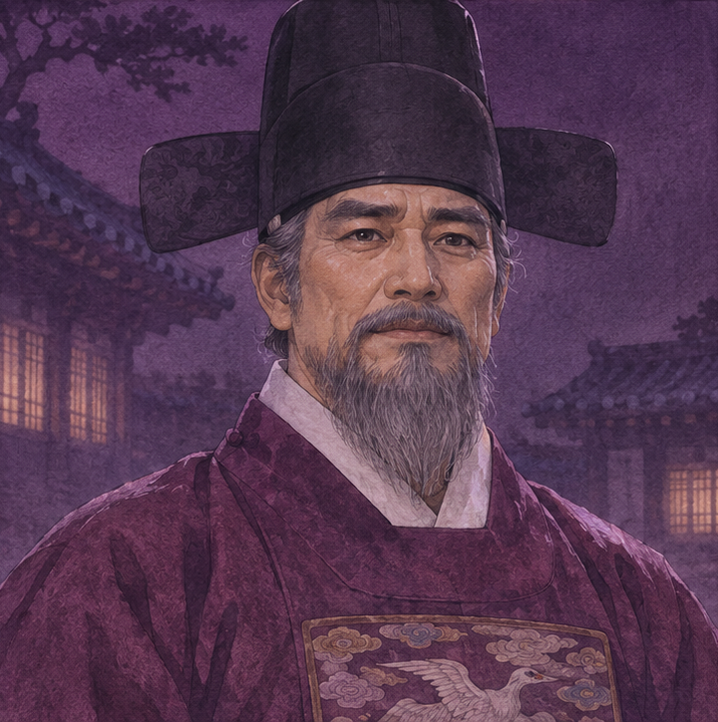


02 시스템 설계와 개발 검증
STORYFORK
세계관 속 인물이 AI 에이전트가 된다
홍길동전 · 홍문의 집, 길동이 아버지를 부르고 싶은 밤
다중 에이전트 설계 목표
스토리 조율
장면 설정 · 발화 순서 조정
부자
모자
홍문
홍길동
춘섬
아버지 · 꾸짖는 말투
아들 · 호칭에 대한 갈망
어머니 · 길동의 가족
작가가 등록한 인물 설정
성격 · 말투 · 목표 · 관계 · 기억 · 알고 있는 정보
21 / 29
Notes:
여기부터가 STORYFORK AI의 핵심적인 활용 방식입니다.
세계관에 등록된 인물은 단순히 이름과 소개가 있는 카드에 머무르지 않습니다. 인물마다 성격과 말투, 목표, 관계, 기억, 그리고 그 시점에 실제로 알고 있는 정보를 부여합니다.
예를 들어 홍길동은 아버지에게 인정받고 싶어 하고, 홍 승상은 집안의 법도를 중요하게 생각합니다.
이러한 각 인물의 페르소나와 알고 있는 사실을 따로 전달하면, 홍길동은 자신의 입장에서 말하고, 아버지는 자신의 신념에 따라 반응하며, 춘섬은 자신이 아는 범위에서 대화에 참여할 수 있습니다.
여기에 스토리 조율 역할이 장면의 상황과 발화 순서를 정리합니다.
등장인물은 각자 인물답게 반응하고, 스토리 조율은 전체 장면의 흐름을 맞추는 구조입니다.
이 구조를 이용하면 캐릭터 채팅과 장면 시뮬레이션, 원고 집필 보조를 하나의 세계관 정보로 연결할 수 있습니다.

Slide 22




02 시스템 설계와 개발 검증
STORYFORK
캐릭터와 대화하고, 함께 소설을 쓰다
목표 UX 시안
홍길동전
공유 문맥 / 1회차 · 홍문의 집 · 아버지라 부르고 싶은 밤
캐릭터 페르소나
캐릭터 대화
창작 대화 예시
작가 모드
집필 보조 ON
홍길동
장면 요약
아들 · 아버지라 부르고 싶음
길동은 아버지라 부르고 싶지만,
홍문은 집안의 법도를 앞세운다.
홍문
아버지 · 집안의 법도 중시
소설 초안 · AI 제안
춘섬
홍길동
길동은 고개를 숙였다. 아버지라는
말이 혀끝에서 맴돌았다.
어머니 · 길동의 하소연을 들음
아버지라 한 번만 불러도 되겠습니까?
홍문
길동의 인물 설정
길동아, 집안의 법도를 잊지 말거라.
이 초안을 원고에 반영
성격 · 말투 예민함 · 공손한 말씨
목표 · 관계 아버지의 인정
기억 · 지식 호칭을 제지당한 일
홍길동
길동은 입술을 다물고 한 걸음 물러선다.
다음 전개 제안
길동이 춘섬에게 속마음을 털어놓는다.
다음 장면을 지시하세요…
↗
인물은 각자 아는 범위에서 반응하고, 작가가 선택한 제안만 원고에 반영됩니다.
22 / 29
Notes:
그럼 사용자는 이 기능을 어떻게 이용하게 될까요? 왼쪽 화면부터 보시면 됩니다.
왼쪽에서는 작품 속 캐릭터를 선택하고, 각 캐릭터의 설정과 현재 이야기의 문맥을 확인합니다.
가운데에서는 인물들이 서로 대화합니다.
예를 들어 홍길동이 '아버지라 한 번만 불러도 되겠습니까?'라고 말했을 때, 홍 승상은 집안의 규율을 내세워 답할 수 있습니다.
여기서 중요한 것은 단순히 말투를 흉내 내는 게 아니라, 그 인물이 어떤 관계에 있고 무엇을 알고 있는지를 반영한다는 겁니다.
오른쪽 작가 모드에서는 이 대화를 장면으로 요약하고, 소설 문장 초안이나 다음 전개를 제안합니다.
작가는 마음에 드는 부분을 원고에 가져오고 나머지는 직접 고칠 수 있습니다.

Slide 23
02 시스템 설계와 개발 검증
STORYFORK
AI 제안이 원고에 반영되는 조건
01
02
03
04
허용 문맥 준비
›
AI 후보 생성
›
작가 검토·채택
›
정본 반영
회차와 공개 범위에 맞는
확정 설정·원문을 선별
허용된 문맥을 바탕으로
문장·설정 변경 후보 제안
작가가 후보를 읽고
반영할 내용을 선택
콘텐츠 영역이 채택된
내용만 원고·설정에 반영
별도 평가 과제
실제 모델의 응답 품질·근거 정확도·응답 시간·호출 비용을 측정합니다.
23 / 29
Notes:
이때 AI가 아무 정보나 참고해 자유롭게 쓰는 방식은 아닙니다.
우선 해당 회차까지의 원고와 세계관에서 참고할 수 있는 문맥을 준비합니다.
인물의 성격과 말투, 관계, 지금 알고 있는 사실이 여기에 포함됩니다.
AI는 그 문맥을 바탕으로 장면이나 대사, 다음 전개를 제안하고, 작가는 결과를 살펴본 뒤 사용할 부분을 선택합니다.
선택된 내용이 실제 원고에 반영되고 저장 버전으로 남는 구조입니다.

Slide 24
02 시스템 설계와 개발 검증
STORYFORK
이전 원고를 복원하면 기존 저장본은 어떻게 될까?
로컬 집필실에서 한 회차를 자동저장하고, 수동 저장한 뒤 복원했습니다.
01 자동저장
02 수동 저장
03 이전 버전 복원
작성 중인 초안
첫 저장본 생성
기존 저장본 보존
입력을 멈추면 초안이 갱신됩니다.
저장 버튼을 누르면 이 시점의
원고가 첫 번째 버전으로 남습니다.
v1을 복원하면 v1이 남고,
복원한 원고가 v2로 추가됩니다.
저장 버전 없음
v1
v1 + v2
추가 검증
전체 서비스 기동 · 동시 사용자 부하 · 배포 환경의 인증과 저장
24 / 29
Notes:
이제 실제 원고 저장·복원 흐름을 보겠습니다.
집필 중에는 초안이 자동 저장됩니다.
작가가 저장 버튼을 누르면 그때의 원고가 확정 버전으로 남습니다.
예전 원고가 더 마음에 든다면 이전 버전을 선택해 복원할 수도 있습니다.
여기서 중요한 것은 복원이 과거 기록을 지우는 동작이 아니라는 겁니다.
예를 들어 첫 번째 저장본을 복원하면 원래 버전은 보존되고, 복원된 내용이 새로운 버전으로 남습니다.
작가는 자유롭게 고치고 되돌릴 수 있고, 시스템은 과거의 이력을 관리합니다.

Slide 25
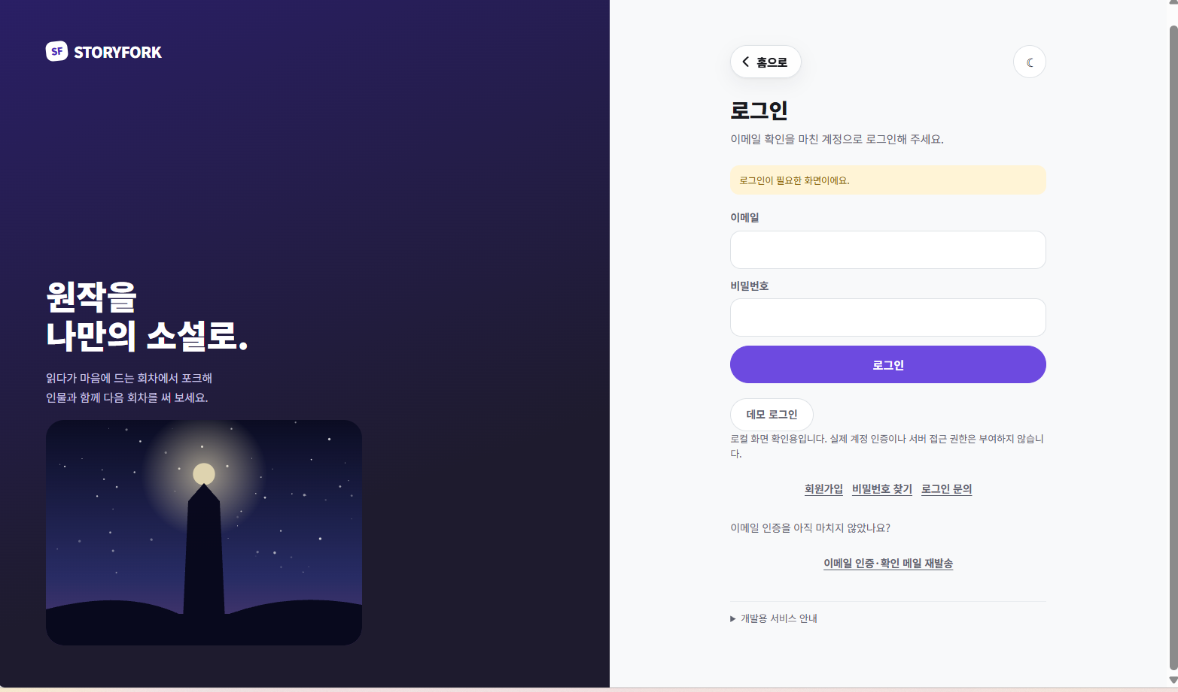
02 시스템 설계와 개발 검증
STORYFORK
시연 ① 작가 집필 · 저장에서 발행까지
로그인 후 시연 순서
01
로그인
02
작품 선택
03
회차 집필
04
초안 자동저장 확인
05
수동 버전 저장
06
저장 버전 발행
25 / 29
Notes:
이제 작가가 원고를 쓰고 공개하는 과정을 직접 보여드리겠습니다.
[진행: 로그인 → 작품 선택 → 회차 편집 → 초안 자동저장 → 수동 버전 저장 → 저장 버전 발행]
[원고를 입력하고 초안과 수동 저장 버전의 차이를 화면에서 보여준다.]
보시는 것처럼 작성 중인 원고와 저장해 둔 버전, 실제 공개할 회차는 서로 구분해서 관리합니다.

Slide 26
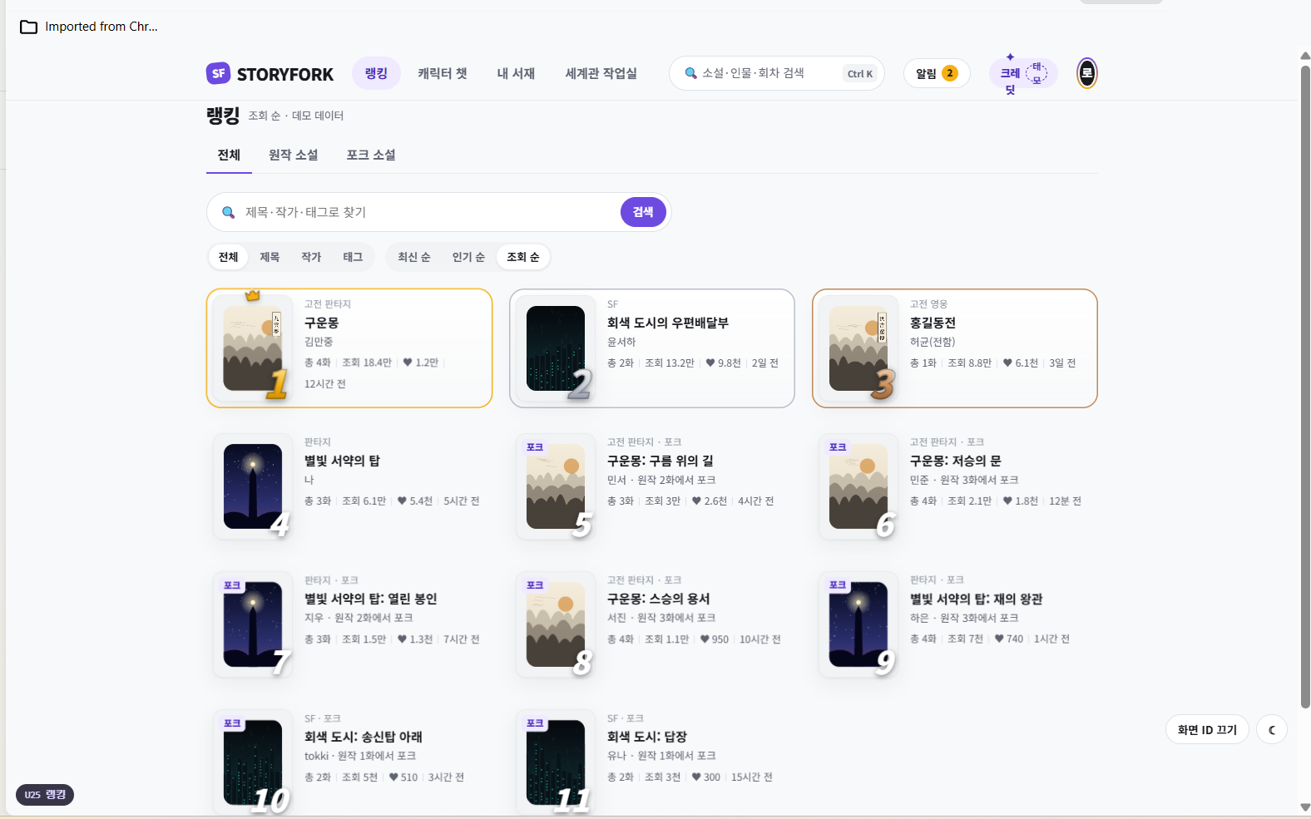
02 시스템 설계와 개발 검증
STORYFORK
시연 ② 세계관 확인과 허용 회차 Fork
작품 선택 후 시연 순서
01
세계관 입력
02
확정 설정 확인
03
허용 회차에서 Fork
04
새 작품의 원고 집필
26 / 29
Notes:
이번에는 원작을 읽던 사용자가 Fork 창작으로 넘어가는 과정을 보여드리겠습니다.
[진행: 작품·세계관 확인 → 허용 회차 선택 → Fork 작품 생성 → 분기 작품의 집필실 진입 → 다음 원고 작성]
같은 작품에서 출발했지만 이제부터는 새로운 작품에서 이야기가 이어집니다. 이 흐름이 STORYFORK의 핵심적인 독자 참여 경험입니다.

Slide 27
03 향후 계획
STORYFORK
최종발표까지 해결할 세 가지 과제
01
콘텐츠 통합
분리한 콘텐츠 서비스를 실제 DB·인증·배포 환경에 연결해 검증합니다.
02
회차별 설정 보존
Fork 기준점에서 원고와 설정을 함께 조회할 수 있는지 점검합니다.
03
AI 제안 평가
허용된 문맥을 사용했는지, 기존 설정과 충돌하는지, 시간과 비용은 어느 정도인지 평가합니다.
27 / 29
Notes:
향후 계획입니다.
중간발표 이후 해결해야 할 과제는 크게 세 가지입니다.
첫째, 콘텐츠 통합입니다.
콘텐츠 서비스와 인증·DB·배포 환경을 연결해 한 흐름으로 검증하는 것입니다.
둘째, 회차별 설정 보존입니다.
Fork한 시점의 원고와 공개 설정을 정확하게 이어받고 관리하는 것입니다.
셋째는 AI 제안 평가입니다.
특히 인물별 페르소나가 캐릭터 대화와 원고 집필 모두에서 일관되게 반영되는지 확인하고, 생성 속도와 비용도 함께 검토할 계획입니다.

Slide 28
03 향후 계획
STORYFORK
최종발표까지의 일정
11월 초
11/09~11/27
11/23~12/04
12/08
›
›
›
기획·설계와 데이터 준비
집필 MVP 정리
AI·서비스 개발
관계 API 통합
인증·권한·배포 환경
통합 테스트
최종 발표
28 / 29
Notes:
중간 발표 이후 프로젝트 일정입니다.
지금까지 기획과 설계를 중점으로 진행하였습니다.
앞으로 AI와 콘텐츠 서비스의 기능을 연결하고, 데이터 통합을 진행합니다.
이후에는 인증과 권한, 배포 환경에서 실제 사용자 흐름을 점검할 예정입니다.
12월 8일 최종발표에서는 작가의 원작 집필과 독자의 Fork 창작이 하나의 서비스로 이어지는 모습을 보여드리겠습니다.

Slide 29
감사합니다.
Q&A
Notes:
이상으로 SKN 34기 4팀 중간 발표를 마치겠습니다. 감사합니다.

